Slide 1
软件工程
第一章 软件工程概论
1-1 软件工程概论
初佃辉
2026年11月7日 星期六

Slide 2
主要内容
1 软件的基本概念
2 软件工程产生的历史根源
3 软件工程的基本概念

Slide 3
1 软件的基本概念

Slide 4
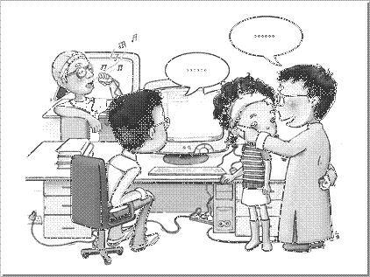


一个例子
移山公司程序员二柱的小孩小明上了小学二年级，老师让家长每天出30道四则运算题目给小学生做。
二柱立马就想到写一个小程序来做这件事。 这个事情可以用很多语言或者工具来实现:
  C/C++, C#, Unix Shell, Emacs, Javascript, Perl, Python, …？
程序员用自己最擅长的工具，很短的时间就可以搞定。
from 《现代软件工程讲义》

Slide 5
一个例子
老师看了作业之后, 对二柱赞许有加。别的老师闻讯，问二柱能否扩大他的影响力，编个软件给二年级到四年级都用，多了一些小小的要求:
  题目避免重复
  可定制（数量/打印方式）
  可以控制下列参数:
    是否有乘除法、是否有括号?
    数值范围、加减有无负数?
    除法有无余数、是否支持分数 (真分数, 假分数, …)?
    是否支持小数 (精确到多少位)、打印中每行的间隔可调整?
小同学小明兴高采烈地拿着需求回来了, 跟老爸说：“老师明天就想要！”
from 《现代软件工程讲义》

Slide 6
一个例子
假设二柱熬夜做出了这个软件的一个初始版本，交给老师了。
过几天老师又问，能否把这个程序放到学校的网站去，再多一点点要求，支持二元一次方程，能开根号，并且让所有人可以通过网页订制各种类型的四则运算作业。
给自己儿子用的：小程序
规模越来越大，需求越来越复杂；
难度越来越大，所需的时间越来越长
需求、环境等因素越来越多，出错的概率也越来越大
给全校学生用的： 软件
放在网站上的： 服务
from 《现代软件工程讲义》

Slide 7

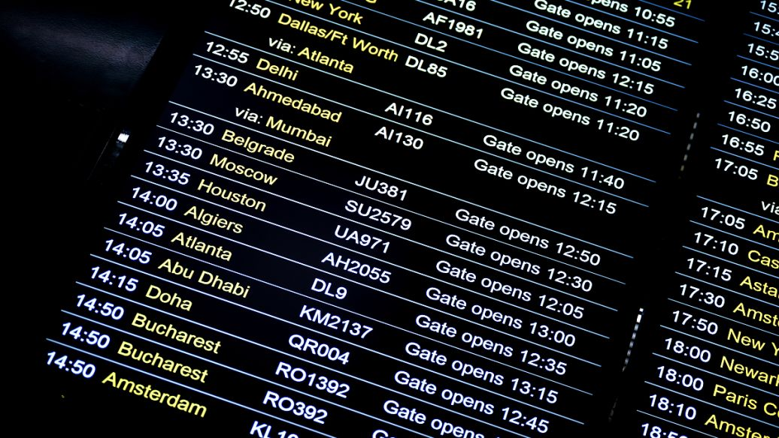
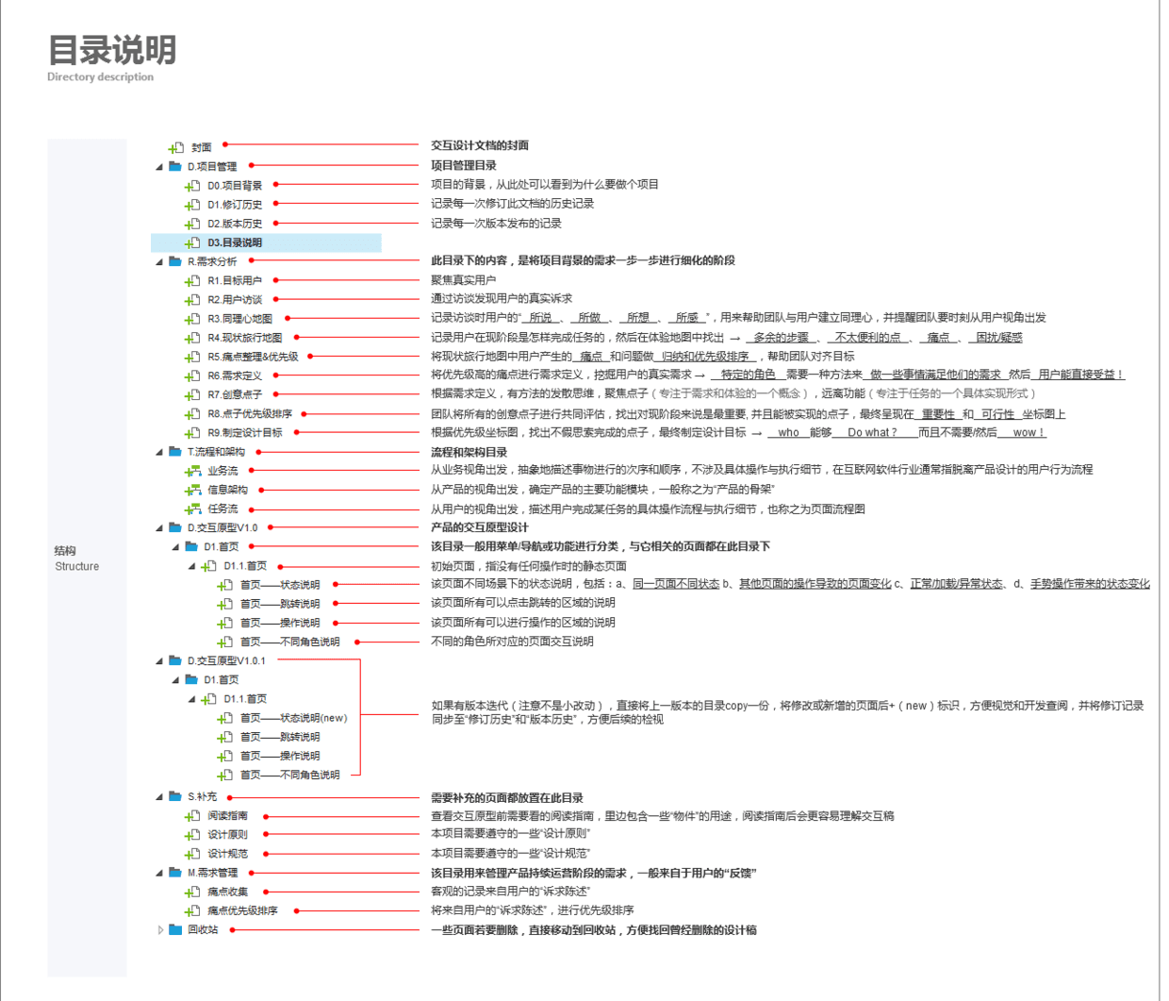
什么是“软件”？
软件(Software)：一组对象或项目所形成的一个“配置”，由程序、文档和数据等部分构成。
  程序(program)：可被计算机硬件理解并执行的一组指令，提供期望的功能和性能；
  数据(data structure)：程序能正常操纵信息的数据结构；
  文档(document)：与程序开发、维护和使用有关的图文材料

Slide 8


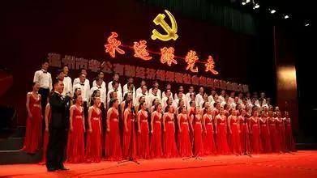
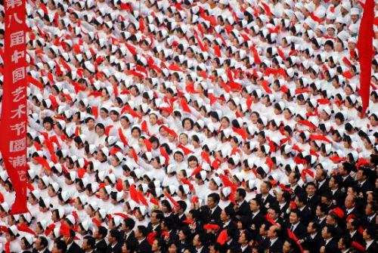
什么是“软件”？
程序(Program)=软件(Software)?
  独唱-->小合唱-->合唱-->万人大合唱
  | | |
  简单程序 较复杂程序 软件

Slide 9
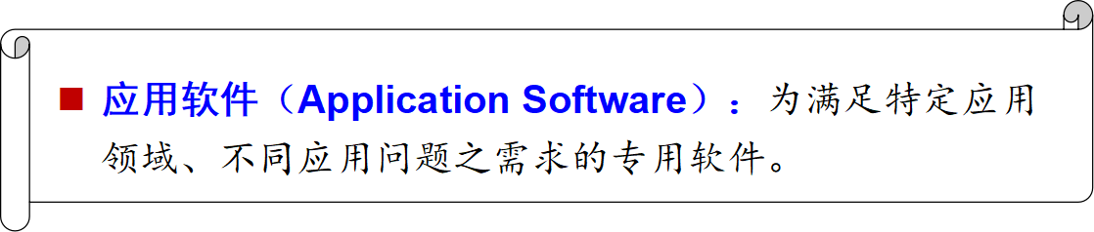
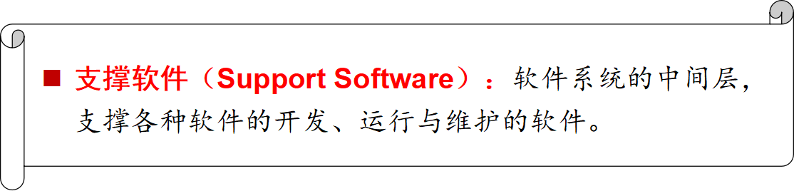
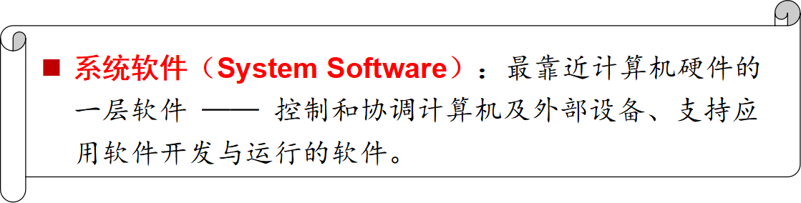
软件分类
应用软件
支撑软件
系统软件

Slide 10
应用软件
软件分类
支撑软件
系统软件
应用软件：如12306等互联网应用软件、文字与媒体处理软件、WPS办公自动化软件、ERP企业管理软件、DCS等工业控制软件、各类嵌入式应用软件、Web服务软件和服务形态的SaaS软件等
支撑软件：如网络构件、中间件及软件运行平台、软件开发环境及工具、各种接口软件与工具组等（PaaS）
系统软件：如安卓、鸿蒙等操作系统、编译器与连接器、网络管理系统、数据库管理系统等(IaaS)

Slide 11

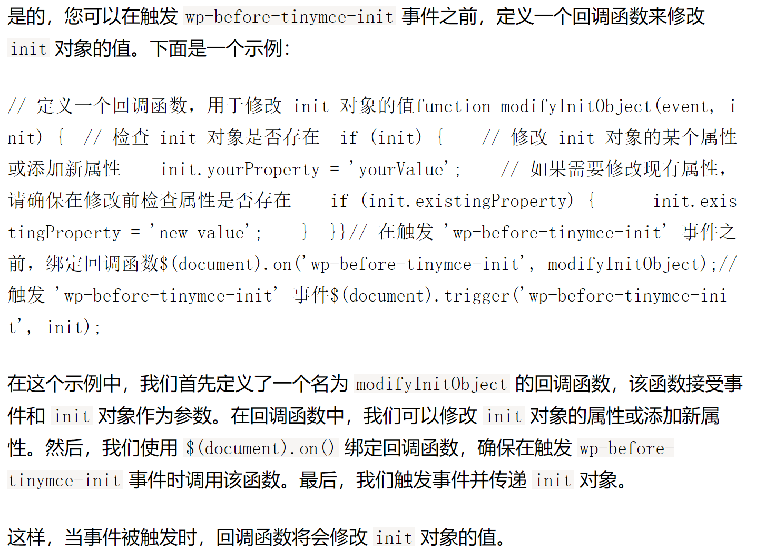
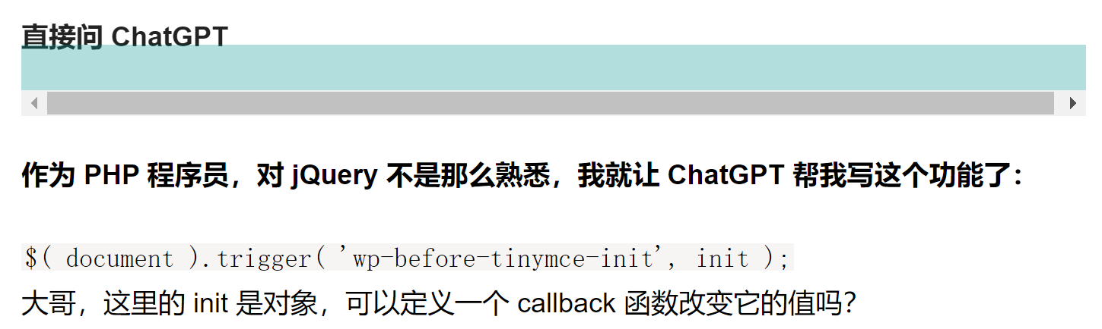
软件的四大特征:复杂性、不可见性、易变性、一致性
复杂性(complexity)
  软件要解决的现实问题通常很复杂，数据、状态、逻辑关系的可能组合导致了软件本身的复杂性；
  软件无法以“制造”的方式被生产，只能采用手工开发方式，这是一种人为、抽象化的智能活动(智力密集型)，与人的水平密切相关，人类思维的不确定性导致了开发过程的复杂性；
不可见性(invisibility)
  尚未完成的软件是看不见的，无法像汽车等产品一样充分呈现其结构，使得人们在沟通上面临极大的困难，难以精确的刻画和度量。

Slide 12
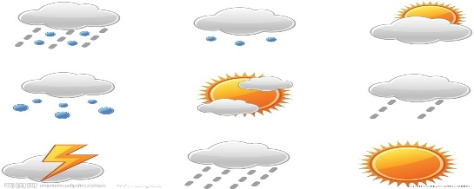


软件的四大特征
易变性(changeability)
  软件所应用的环境由人群、法规、硬件设备、应用领域等因素汇集而成，而这些因素皆会频繁快速的变化。
一致性(conformity)
  各子系统的接口必须协同一致，而随着时间和环境的演变，要维持这样的一致性通常十分困难。

Slide 13

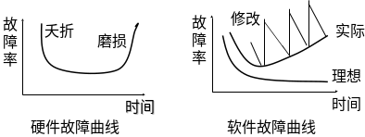
软件为何需要不断的变化？
“变化”是永恒的主题：
  软件必须不断的变化以适应新的计算环境或新技术的发展；
  软件必须通过不断的功能增强以实现新的业务需求；
  软件必须通过扩展以与其他软件系统进行互操作；
  软件必须被不断的重构以使其生命周期得以延续；
软件不会磨损和老化，但维护困难

Slide 14
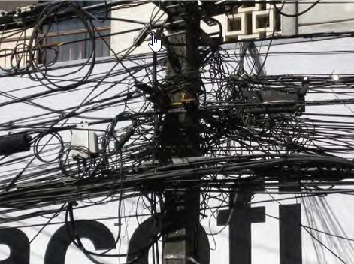
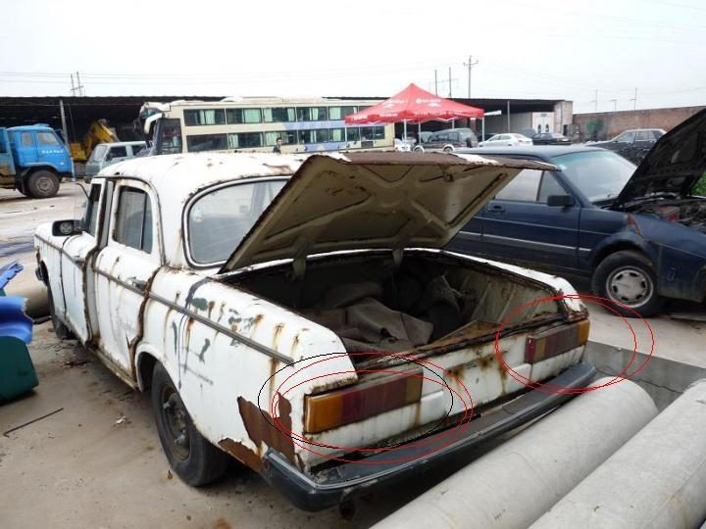
软件为何需要不断的变化？
遗留系统(Legacy system)：仍在使用中的软件系统，可满足客户需求，但很难以“优雅的”方式对其进行演变以适应新需求或新环境；
60%的软件维护费用用于向遗留系统增加新功能;
17%费用用来修正遗留系统中的bug。

Slide 15


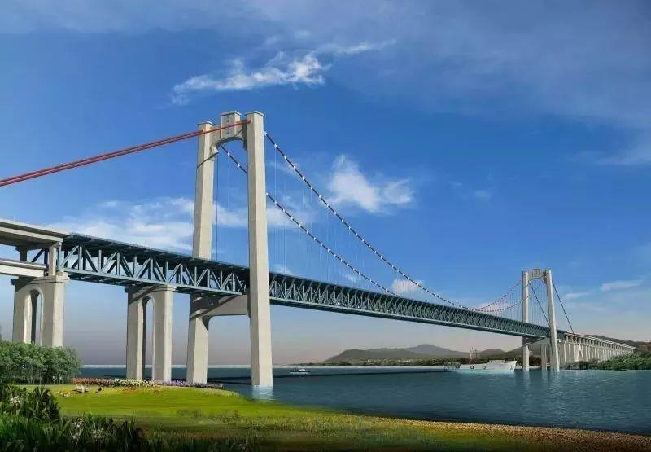
软件为何无法被“制造”？
土木工程师：
  当一个土木工程师去修建一座跨河大桥来连接河两边的道路时，工程师会非常清楚的知道道路跨河的精确地理坐标位置。
  行驶的车辆在数年里也不会发生重大的改变。
  桥梁工程师只需要按照之前已经被上千次的验证过的建筑工艺把河两边的路连接到一起。
软件工程师：
  对于软件系统，因为技术或业务发生了变化，在建设过程中(所有需求和设计完成后)，需求需要做重大修改的情况并不罕见。
  如果把这种情况放到修桥的事情上，相当于当桥的地基打好后，再把桥的搭建位置移动。

Slide 16

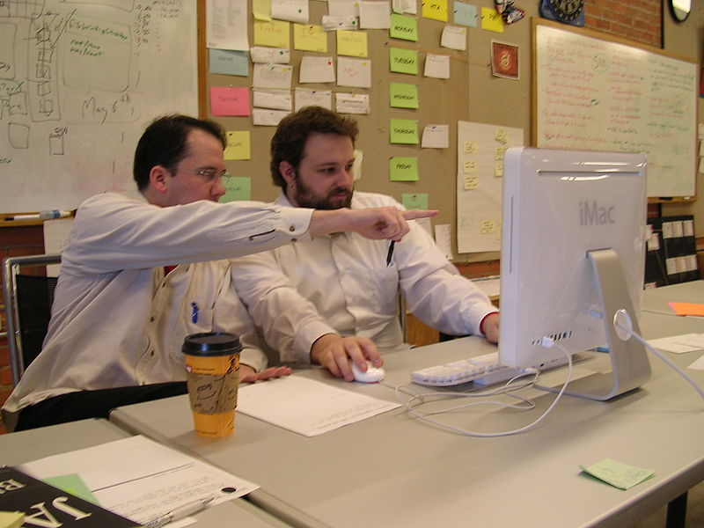
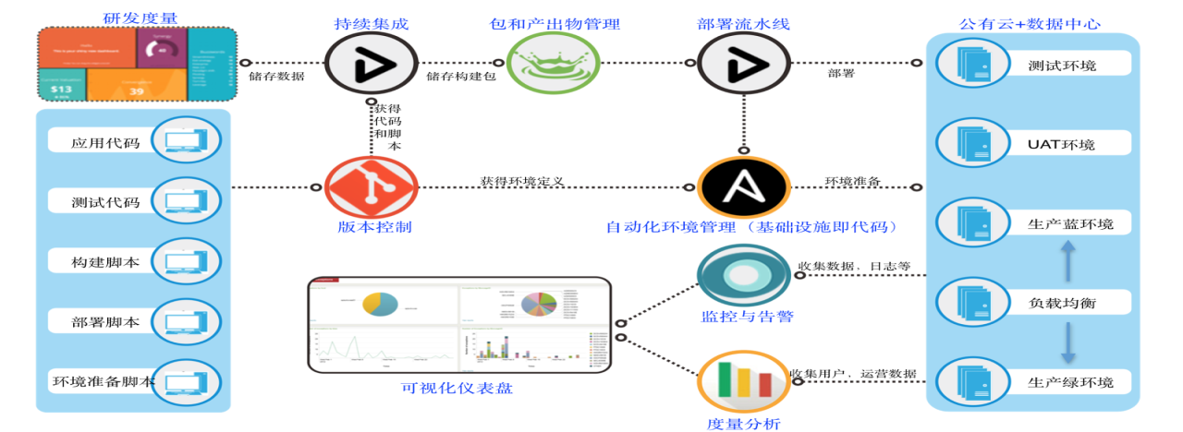
软件为何无法被“制造”？
软件工程领域的很多“奇特”现象：
  程序员的“夜猫子”习惯；
  结对编程；
  持续交付；
  …

Slide 17
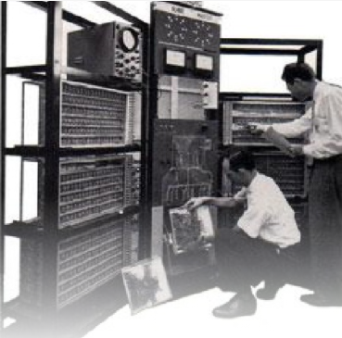
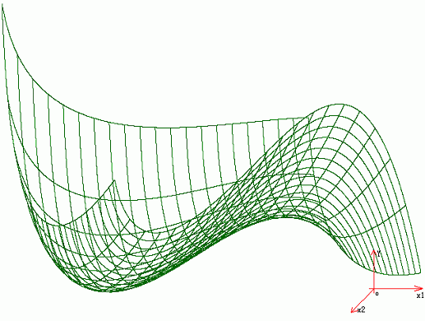
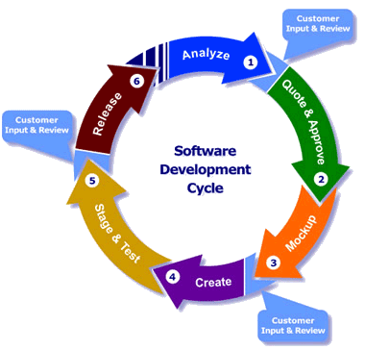
软件及其开发方式的发展
第一阶段(1950-1960年代)：
  软件主要用于数值计算的需求；
  程序设计被认为是一种任人发挥创造才能的活动，程序的质量完全依赖于程序员的个人才能；
  软件从“简单→复杂”的发展，导致“软件危机”的出现；
第二阶段(1970年代)：
  软件开始向商务领域推广，出现了数据库、结构化编程等技术；
  软件不仅是程序，还包括开发、使用、维护等文档，“软件生命周期”的概念开始形成；

Slide 18
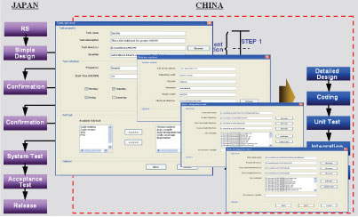
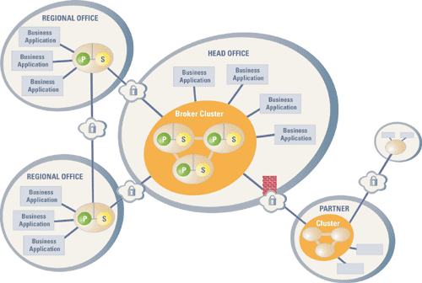
软件及其开发方式的发展
第三阶段(1980年代)：
  软件系统的规模、复杂度进一步扩大；
  开始关注对软件开发过程的管理及工程性的开发；
  出现了CASE工具；
  开始关注软件的质量度量和管理；
  OO开始出现；
第四阶段(1990年代—至今)：
  Internet和Web→分布式、异构环境下的软件；
  软件复用成为关注点；
  软件生命周期的每一个阶段都发展出详细的方法论；
  网格技术、SOA→无处不在的计算（普适计算）。
  云计算、物联网、服务计算、大数据技术、区块链、边缘计算

Slide 19
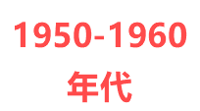

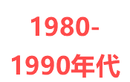
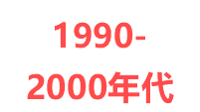

软件开发技术的发展过程
个体化手工制作、面向过程的方法
软件=程序(Program)
面向过程的软件 =算法(Algorithm)+数据结构(Data Structure)
结构化方法
软件=程序(Program)+文档(Document)
软件=程序(Program)+文档(Document)+数据(Data)
面向对象的方法
面向对象的软件=对象(Object)+消息(Message)
构件化方法、Web Services和SOA
面向构件的软件=构件(Component)+框架(Framework)
面向服务的软件=服务(Service)+消息(Message)+总线(Bus)
面向服务的方法
基于互联网与云计算的软件开发方法（虚拟化、微服务等）

Slide 20
从另一个角度看软件产业的发展
阶段1：独立的程序(Independent Programming Service)
阶段2：软件产品(Software Product)
阶段3：企业解决方案(Enterprise Solution)
阶段4：支持大众应用的软件包(Packaged Software for the Mass)
阶段5：网络软件与服务(Internet-Based Software and Service)

Slide 21









软件产业的发展线索
面向商业的软件@PC&Server
科学计算软件@Mainframe
服务化软件@Internet
面向个人的软件@PC
SOLOMO（Social, Local, Mobile）@Internet

Slide 22
2 软件工程产生的历史根源

Slide 23
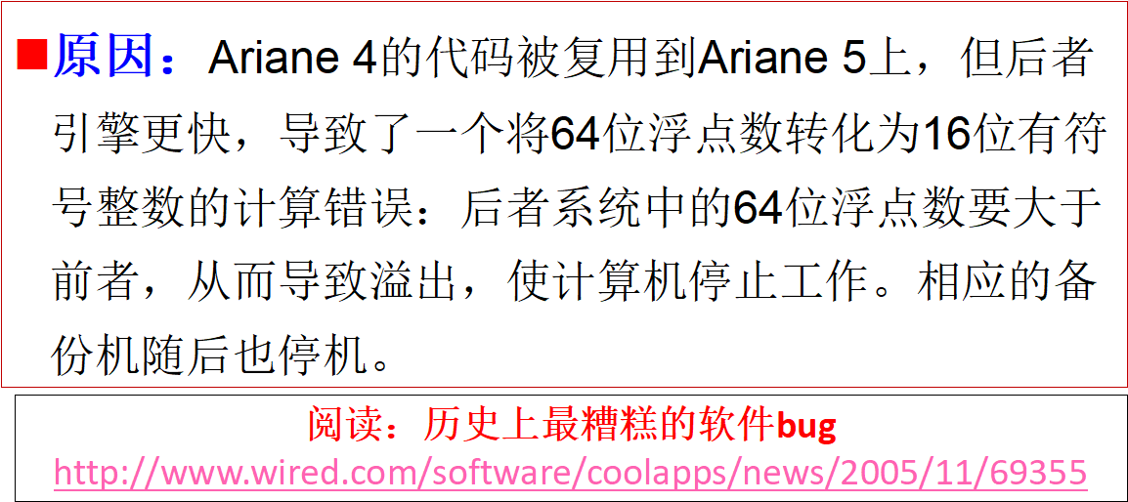
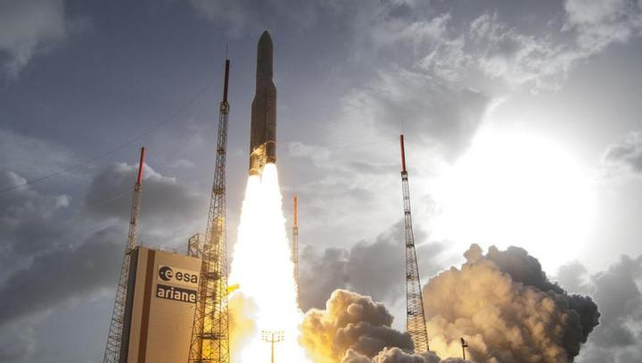
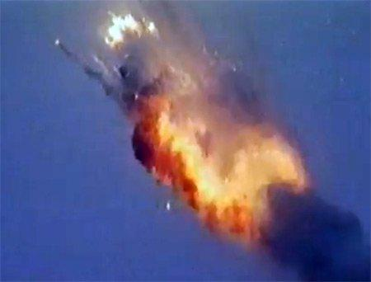
软件开发失败的例子
1996年6月，阿丽亚娜5号火箭发射失败，内部计算机在发射40秒后失灵，导致它胡乱转向而偏离了航向，自我破坏机构随即将其炸成碎片。

Slide 24
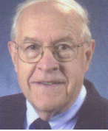

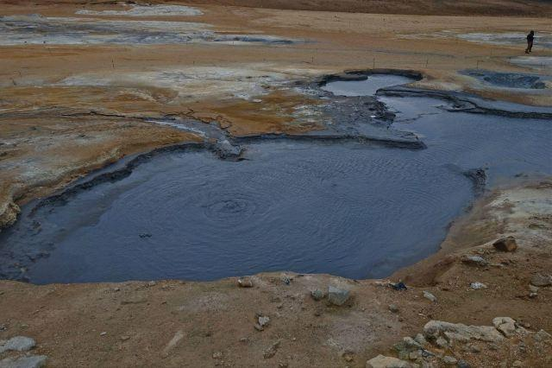


软件开发失败的例子
1963-1966年，IBM开发OS/360操作系统，投资几千万美元，工作量5000多人年，拖延几年才交付使用，而且每年要发现近100个错误。
这个项目的负责人F. Brooks事后总结了他在组织开发过程中的沉痛教训时说：
  正像一只逃亡的野兽落到泥潭中做垂死的挣扎，越是挣扎，陷得越深，最后无法逃脱灭顶的灾难。
  程序设计工作正像这样一个泥潭，一批批程序员被迫在泥潭中拼命挣扎，谁也没有料到竟会陷入这样的困境。

Slide 25
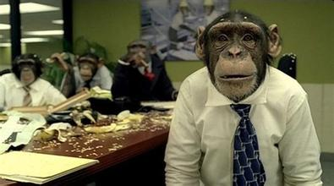
经常发生的“故事”
我来到软件公司上班后，发现公司以前同事写的程序真是垃圾，根本无法维护。我要推翻重写！
后来一个老员工笑嘻嘻地告诉我，我们现在看到的程序，就是去年的新员工愤怒地推翻重写之后的结果，大家反映还没有以前的版本好用呢！
—— From《现代软件工程讲义 》

Slide 26

《拉布雷阿的焦油坑壁画》的启示
“史前史中，没有别的场景比巨兽在焦油坑中垂死挣扎的场面更令人震撼。上帝见证着恐龙、猛犸象、剑齿虎在焦油坑中的挣扎，他们挣扎的越是猛烈，焦油越是缠的紧，没有任何猛兽足够强壮或足够的技巧，能够挣脱束缚，他们最后都沉到了坑底。”
--Brooks

Slide 27
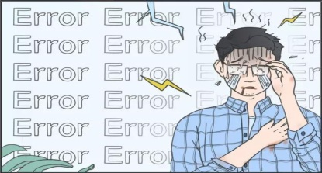
软件开发中的“焦油坑”—程序员的烦恼
大型的软件系统开发会经常遇到焦油坑！
“表面上看起来好像没有任何一个单独的问题会导致困难，每个都能被解决，但是当它们相互纠缠和积累在一起的时候，团队的行动就会变得越来越慢。对问题的麻烦程度，每个人似乎都会感到惊讶，并且很难看清问题的本质”
----Brooks
“无论你是谁，无论你是否强大、是否精干，
只要陷入焦油坑，就难以自拔，束缚到底”

Slide 28



No Silver Bullet（没有银弹） by F. Brooks
软件项目平常看似单纯而率直，但很可能一转眼就变成一只时程延误、预算超支、产品充满瑕疵的“怪兽（人狼）”；
人们渴望有一种银弹(silver bullet)，能够有效解决软件研发中的两大困难：
  软件本身在概念结构上具有先天的困难，即如何从抽象性问题发展出具体概念上的解决方案。
  将概念构思施行于计算机上所遭遇到的困难。

Slide 29

关于“No Silver Bullet”的系列学术争论
Brooks的初始论文：“没有银弹”
  Brooks, “No silver bullet — essence and accidents of software engineering,” Computer 20, 4 (April, 1987), pp. 10-19. 《人月神话》第16章
Cox的反驳：“银弹存在”
  Cox, "There Is a Silver Bullet", Byte (October, 1990), pp. 209-218. http://www.drdobbs.com/there-is-a-silver-bullet/184407534/
Harel的细致分析：“紧咬银弹”
  Harel, D.,“Biting the silver bullet: Toward a brighter future for system development,”Computer (January, 1992), pp.8-20. http://www.inf.ed.ac.uk/teaching/courses/seoc/2005_2006/resources/bullet10.pdf
Brooks继续发表观点：
  Brooks, "No Silver Bullet" Refired, 1995. 《人月神话》第17章
Cox继续阐述：
  Cox, "No Silver Bullet" Revisited, American Programmer Journal. November, 1995. http://virtualschool.edu/cox/pub/NoSilverBulletRevisted/.

Slide 30
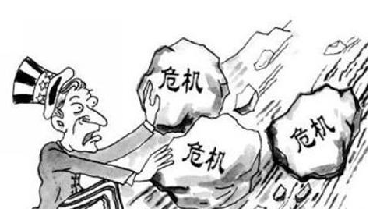
所有这些严重问题的现象以及
相关争论背后的原因什么？
软件危机

Slide 31

软件危机
软件危机(Software Crisis)：计算机软件的开发和维护过程所遇到的一系列严重问题；
软件危机的表现：
  对软件开发成本和进度的估算很不准确，甚至严重拖期和超出预算；
  无法满足用户需求，导致用户很不满意；
  质量很不可靠，经常失效；
  难以更改、调试和增强；
  没有适当的文档；
  软件成本比重上升；
  软件开发生产率跟不上计算机应用迅速深入的趋势；
  ……

Slide 32
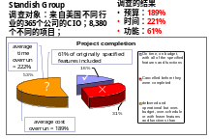
先看统计数字：混乱的软件开发

Slide 33
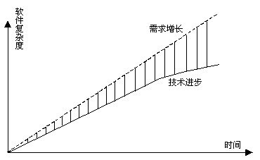
为何出现这种情况？
客观上：软件产品开发的复杂度和难度随软件规模呈指数级别增长
  随着软件规模的急速增长，传统的软件开发方法已经不可用了
主观上：软件开发人员缺乏工程性的、系统性的方法论
  程序员具有编程的能力，但对软件开发这一过程性较强的任务却缺乏足够的工程化思维；
  对软件开发的一些认识的误区：软件神话(Software myths)；
  没有将“软件产品研发”与“程序编码”区分清楚；
  忽视需求分析、轻视软件维护；

Slide 34
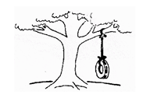
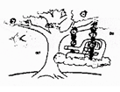
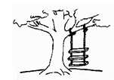

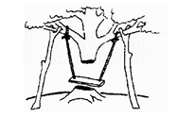



软件通常是按这样的方式构造出来的☹
1
3
2
需求最初是
这样被定义的
用户想要的系统
市场部门所理解的需求…
7
5
4
6
程序被调试之后的
结果…..
问题被解决之后的
样子…..
问题被解决之前的
样子…..
开发者所理解的
需求…..

Slide 35
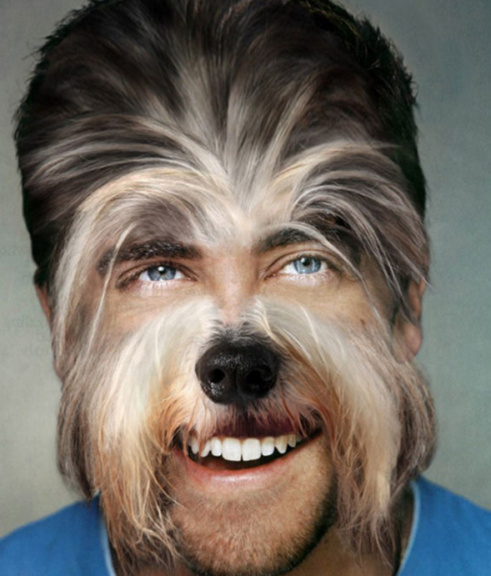
糟糕的软件开发结果
既然太阳上也有黑点，“人世间的事情”就更不可能没有缺陷。 ——车尔尼雪夫斯基
可是：投入大量时间和精力所开发出来的产品系统，却可能在面世的时候显得陈旧过时，面临着竞争对手更先进的设计方案的挑战。
最终的结果可能会是：
四不像的怪物！

Slide 36



现代“软件神话”之梦？
如果有一本写满软件开发标准和规程的“独孤九剑”剑谱，难道不能提供我们所需要的所有信息吗？

Slide 37
软件神话
客户：
  有了对项目目标的大概了解，便足以开始编写程序，我们可以在之后的开发过程中逐步补充新的需求；
  如果我将一个软件外包给一家软件公司，我可以完全放手不管；
软件公司的管理者：
  我们已经有了一本写满软件开发标准和规程的“宝典”，它无所不包，囊括了我们可能遇到的任何问题；
  如果我们未能按时完成计划，我们可以通过增加程序员人数而赶上进度；
  只要我们使用了最先进的软件开发语言、开发工具和开发环境，我们的软件项目将会一帆风顺。

Slide 38
软件神话的几个例子
开发者：
  客户对他们的需求非常了解，他们要什么我就做什么好了；
  当我完成程序并将其交付使用之后，我的任务便结束了；
  直到程序开始运行，才能评估其质量的好坏；
  对一个成功的软件项目，可执行程序是唯一可交付的成果；
  软件工程将导致我们产生大量的无用文档，并因此降低工作效率；

Slide 39



软件神话
只要开发过程遵循敏捷的构建过程，就能够显著提高生产力和品质；
可找到一种工具，能够把人解决不了的依赖问题，代码控制问题等交给它解决；
软件设计的好就能够适应一切需求变化；
只要加强管理，软件开发过程缺了谁都行。

Slide 40
软件神话
软件神话(software myths)：关于软件及其开发过程的一些说法被人盲目相信
  影响到几乎所有的角色：管理者、顾客、其他非技术性的角色、具体的技术人员；
  看起来是事实的合理描述(有时的确包含真实的成分)、符合直觉，并经常被拿来做宣传；
  实际上误导了管理者和技术人员对软件开发的态度，从而引发了严重问题！

Slide 41


那么
没有“独孤九剑”剑谱，软件神话不存在，
如何应对“软件危机”带来的挑战？

Slide 42

“软件工程”的提出
计算机应用发展
软件数量多、规模大
软件成本高、质量低
个体化软件开发方法
软件维护困难
软件危机
软件工程

Slide 43
3 软件工程

Slide 44
“软件工程”的概念
1968年NATO的科学委员会在德国召开的一次计算机软件国际会议上，对软件开发的方法、 技术进行了广泛的讨论，首次提出了“软件工程”的概念。
  软件工程是为了经济的获得能够在实际机器上高效运行的可靠软件而建立和使用的一系列工程化原则；
(IEEE ) 软件工程是：
  将系统性的、规范化的、可定量的方法应用于软件的开发、运行和维护，即将工程化应用到软件上；
(国务院学位委员会)软件工程是：
  应用计算机科学理论和技术以及工程管理原则和方法，按预算和进度实现满足用户要求的软件产品的定义、开发、发布和维护的工程，或以之为研究对象的学科。

Slide 45
归纳起来，“软件工程”是…
范围：
  软件开发过程(设计、开发、运行、维护)
  软件开发中应遵循的原则和管理技术
  软件开发中所采用的技术和工具
目标：
  高质量
  按时交付
  控制成本
  满足用户需求
工具
工具
方法
过程
质量

Slide 46
(1) 软件开发方法学
软件开发方法：
  “如何做”，what to do；
  使用预先定义好的一组模型表示方法、良好的设计技术与原则、质量保证标准等方面来组织软件开发的过程；
分类
  结构化开发方法(Structured Analysis and Design Technique, SADT)
  面向对象开发方法(Object Oriented Analysis and Design, OOAD)
  面向服务的软件开发方法（Service-oriented software engineering (SOSE)）

Slide 47
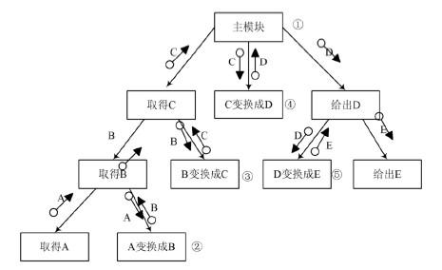
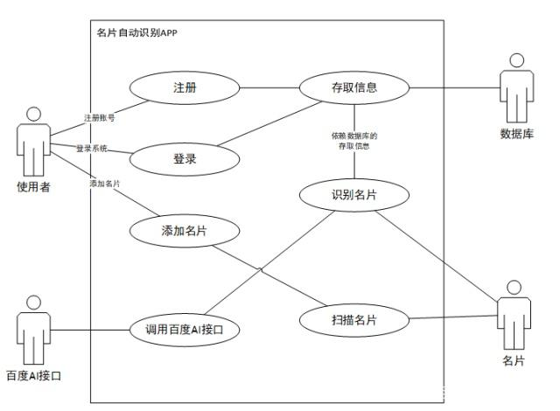
(1) 软件开发方法学
传统软件工程
  以结构化程序设计为基础
  程序=数据结构+算法
  自顶向下：结构化需求分析→结构化设计(概要设计、详细设计)→面向过程的编码→测试
面向对象软件工程
  以面向对象程序设计为基础
  程序 = 对象 + 消息
  软件分析与对象抽取→对象详细设计→面向对象的编码→面向对象的测试

Slide 48
传统软件工程方法：结构化方法
如何解决鸿沟问题？
问题域
自然语言
需求分析
分析与设计的鸿沟
概要设计
详细设计
传统的
编程语言
编码
测试
计算机

Slide 49

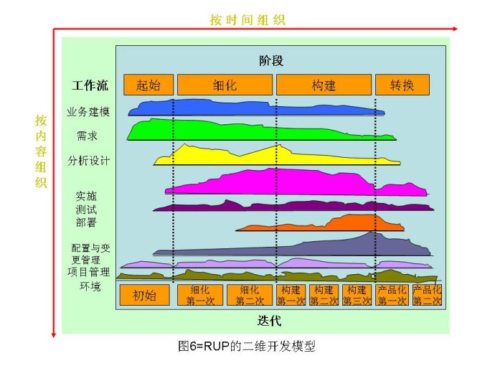
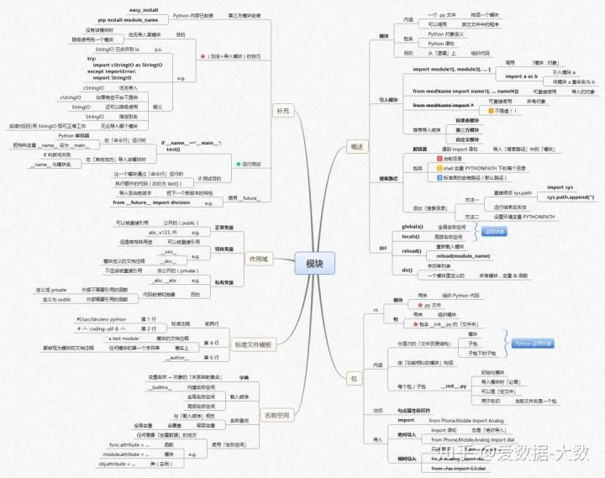
面向对象的软件开发方法
旨在：对问题空间进行自然分割，以更接近人类思维的方式建立问题域模型，以便对客观实体进行结构模拟和行为模拟，从而使设计出的软件尽可能直接地描述现实世界，构造出模块化的、可重用的、维护性好的软件，同时限制软件的复杂性和降低开发维护费用。
问题域
自然语言
面向对象分析
缩短的鸿沟
面向对象设计
面向对象的
编程语言
面向对象编程
面向对象测试
计算机

Slide 50
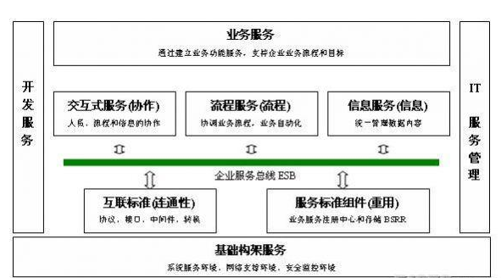
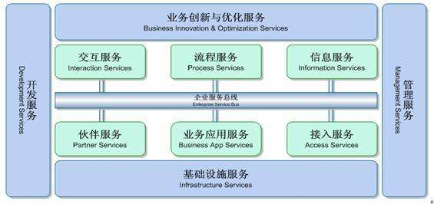
面向服务的软件开发方法（SOA）
面向服务的软件开发：是将应用程序的不同功能单元（称为服务）进行拆分，并通过这些服务之间定义良好的接口和协议联系起来。接口是采用中立的方式进行定义的，独立于实现服务的硬件平台、操作系统和编程语言。这使得构建在各种各样的系统中的服务可以以一种统一和通用的方式进行交互。

Slide 51
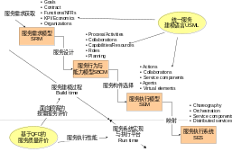
面向服务的软件开发方法

Slide 52
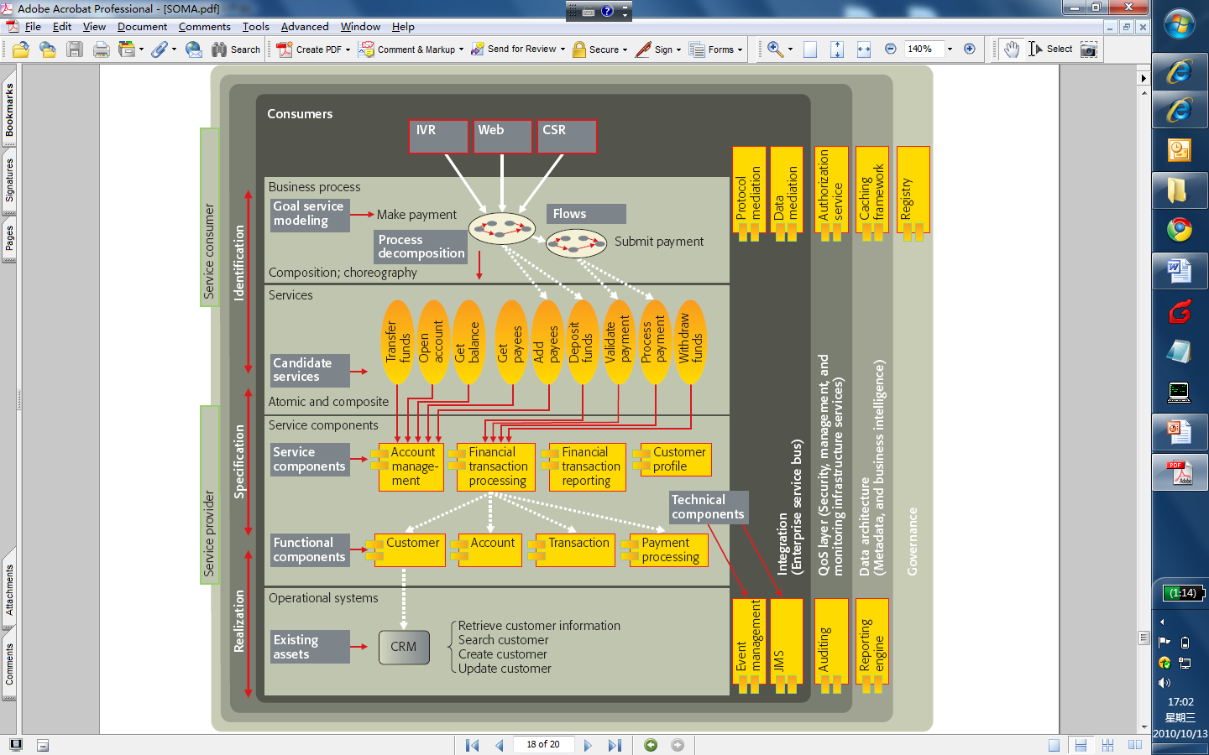
面向服务的软件开发方法（SOA）
表现层：Portal
业务服务层：BS
Choreography场景
软件服务层：WS/etc
Component层
Object层
Function层

Slide 53
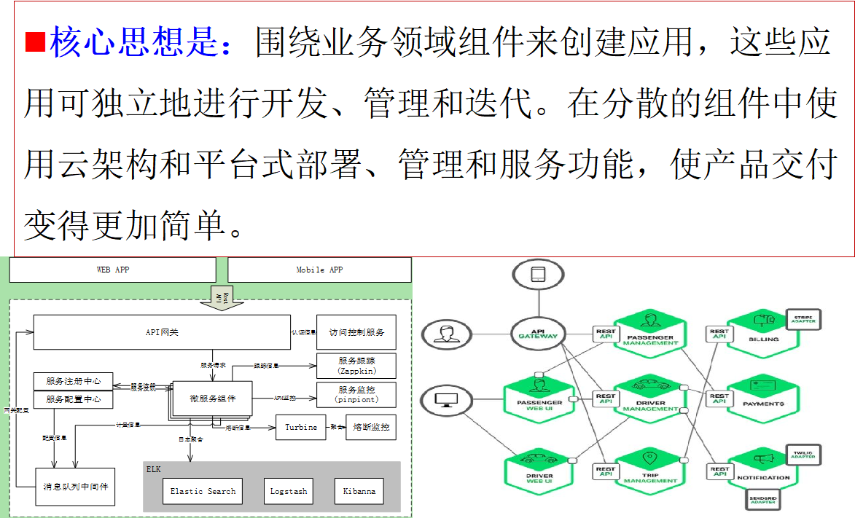
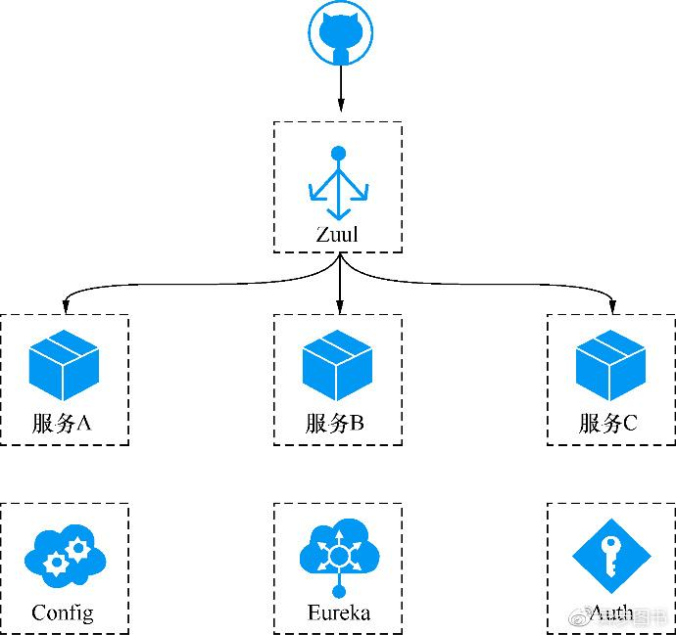

基于微服务架构的软件开发方法
微服务：是一项在云中部署应用和服务的新技术，是一种将单个应用程序作为一套小型服务开发的方法，每种应用程序都在自己的进程中运行，并与轻量级机制（通常是HTTP资源API）进行通信。这些服务是围绕业务功能构建的，可以通过全自动部署机制独立部署。这些服务的集中管理最少，可以用不同的编程语言编写，并使用不同的数据存储技术。

Slide 54
(2) 软件工具与软件工程环境
工具：自动或半自动的软件支撑环境，辅助软件开发任务的完成，提高开发效率和软件质量、降低开发成本
  项目管理工具
  需求管理工具
  设计建模工具
  编程与调试工具
  测试与维护工具
多个工具集成在一起，形成了软件工程开发环境CASE (Computer Aided Software Engineering)，全面支持软件开发的全过程。

Slide 55

计算机辅助软件工程CASE
如：
需求分析和软件设计辅助工具IBM Retional Rose；
项目管理工具Microsoft Project
……

Slide 56

(3) 软件过程
软件工程的过程：
  管理和控制产品质量的关键；
  由一系列活动与步骤组成，如需求分析与设计、开发、验证与测试、演化与维护等；
  定义了技术方法的采用、工程产品(模型、文档、数据、报告、表格等)的产生、里程碑的建立、质量的保证和变更的管理；
  将人员、技术、组织与管理有机的结合在一起，实现在规定的时间和预算内开发高质量软件的目标。

Slide 57


(4) 软件工程管理
目的
  为了按照进度和预算完成软件开发计划
内容
  成本估算
  进度安排
  人员组织
  质量保证
  …

Slide 58


(5) 软件质量特性
软件质量：
  软件产品与需求相一致的程度，由一系列质量特性来描述；
  并不取决于开发人员自身，通常与客户、用户、维护人员等提出的要求密切相关；

Slide 59


(5) 软件质量特性
软件有 “bug” (缺陷)，软件团队的很多人都整天和 bug 打交道，bug 的多少可以直接衡量一个软件的开发效率、用户满意度、可靠性、可维护性
  软件的开发效率 – 开发过程中bug 太多了, 导致软件无法按时交付；
  用户满意度 – 用户使用时报告了很多bug, 纷纷表示对生活影响很大；
  可靠性 – 这个软件经常会崩溃，这个操作系统会死机；
  可维护性 – 这个软件太难维护了, 按下葫芦起了瓢, 修复了一个问题, 另一个问题又出来了。 也没有足够的文档, 维护人员纷纷表示要把原作者找出来“暴打一顿”。
from 《现代软件工程讲义》
Bug=软件的行为和用户的期望值不一样；
完美的软件在世界上是不存在的， 软件工程的一个重要任务就是要决定一个软件在什么时候能“足够好”, 没有严重的“bug”， 可以发布。

Slide 60

小结：软件工程的知识与技术范畴

Slide 61
课堂讨论
（1）软件产品与物质产品有很大的区别，软件产品是一种（ ）产品。
A. 有形
B. 消耗
C. 逻辑
D. 文档
答案：C

Slide 62
课堂讨论
（2）下列关于软件的说法正确的是（ ）？
A. 软件是通过定制而生产制造出来的
B. 软件没有磨损老化问题。
C. 软件开发的成本很高
D. 软件开发和运行必须依赖计算机环境
答案：B、C、 D

Slide 63
课堂讨论
（3）在（ ）年的NATO会议上，软件工程的术语被首次提出？
A. 1966
B. 1968
C. 1970
D. 1972
答案：B

Slide 64
课堂讨论
(4) 软件的基本特征是（）？
答案：复杂性、不可见性、易变性、一致性
(5) 下述哪些属于软件危机的表现（ ）？
A. 无法满足用户需求，导致用户很不满意
B. 质量很不可靠，经常失效
C. 没有适当的文档
D. 软件成本比重上升
答案：A、B、C、D

Slide 65
课堂讨论
(6) 引发软件危机的客观和主观原因是什么？
答案：
客观上：软件产品开发的复杂度和难度随软件规模呈指数级别增长
  随着软件规模的急速增长，传统的软件开发方法已经不可用了
主观上：软件开发人员缺乏工程性的、系统性的方法论
  程序员具有编程的能力，但对软件开发这一过程性较强的任务却缺乏足够的工程化思维；
  对软件开发的一些认识的误区：软件神话(Software myths)；
  没有将“软件产品研发”与“程序编码”区分清楚；
  忽视需求分析、轻视软件维护。

Slide 66
课后思考
一、软件的基本概念、分类与基本特征。
二、软件工程产生的根源？
三、软件工程的基本概念？
四、阅读布鲁克斯(Brooks, F. P.)的著作：《人月神话》、《没有银弹》等著作，结合以前的学习和实践，谈一下体会，独立撰写不低于2000字的总结报告。（第三周交电子版）

Slide 67
结束

